Slide 1
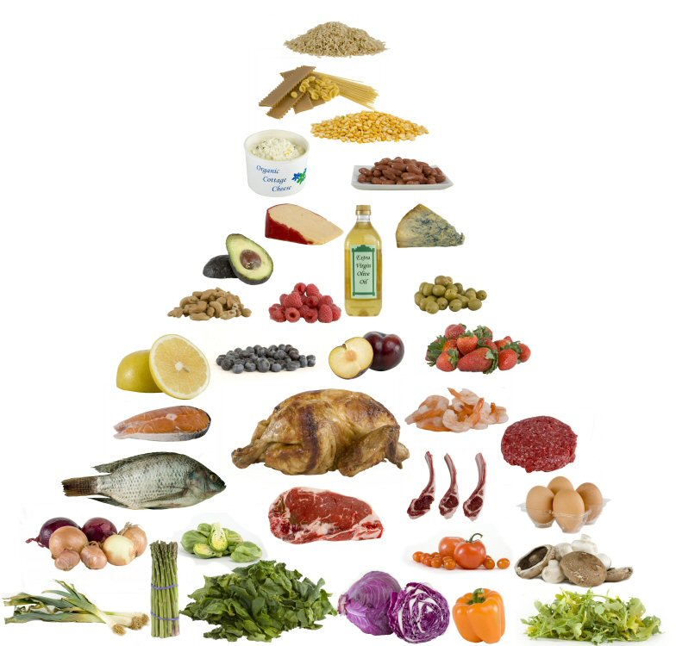
Для чего нужно здоровое питание организму
Для повышения активности и выносливости
Для хорошего самочувствия
Для роста и развития организма
Для борьбы с болезнями

Slide 2
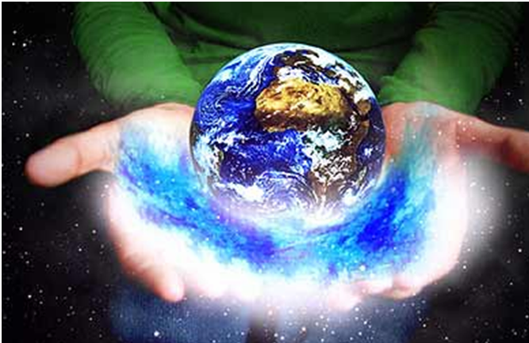

Slide 3
ОКРУЖАЮЩАЯ
И ЗДОРОВЬЕ
ЧЕЛОВЕКА
СРЕДА

Slide 4

Цепь загрязнения
Загрязнение атмосферы
Кислотные дожди
Загрязнение почвы
Загрязнение растений
Продукты питания
Болезни человека

Slide 5
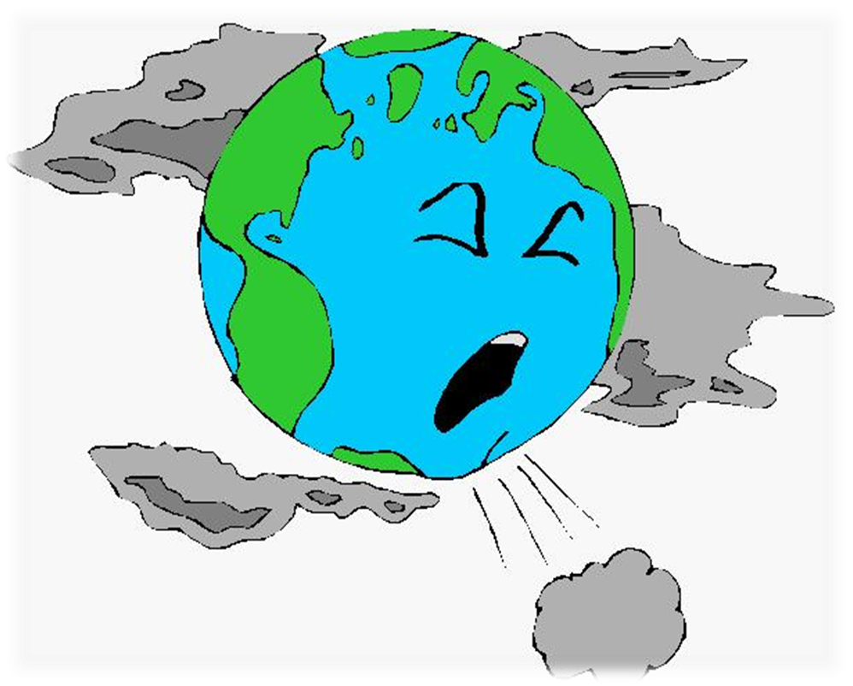
Помогите!

Slide 6

Что ты можешь сделать для охраны природы?
Не бросай мусор в лесу.
Не рви цветы.
Не ломай ветки деревьев и кустарников.
Подкармливай птиц.
Бережно используй воду.
Сажай деревья и цветы.

Slide 7
Что ты можешь сделать для охраны здоровья?
Гулять где побольше зелени
Не играть там где много машин
Не стоять рядом с курящими людьми
Разводить цветы и сажать деревья
Правильно питаться
Заниматься спортом

Slide 8
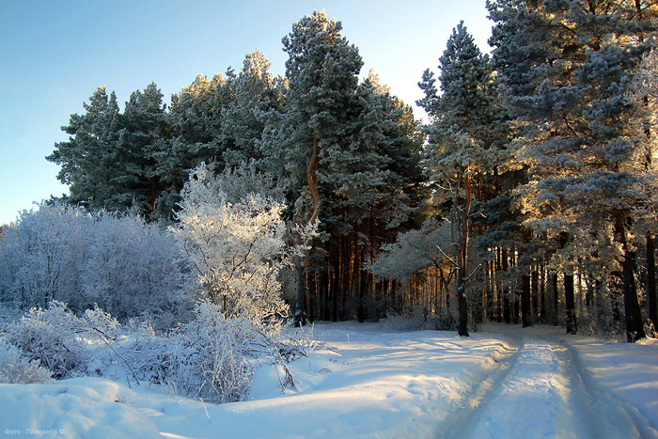
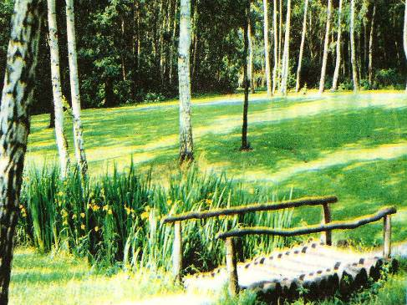
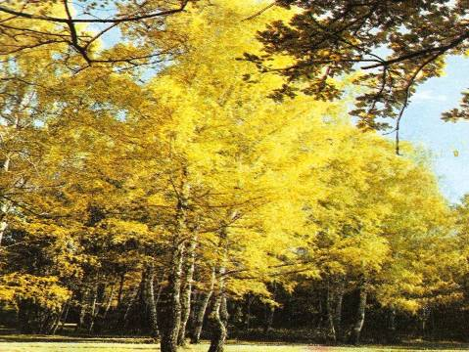
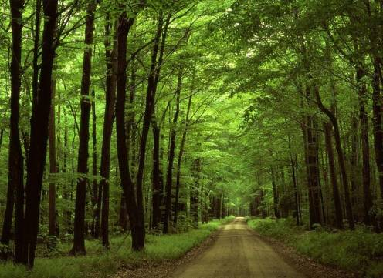
Природа – это дом, украшенный трудом.
В любой мороз и зной устроен и приветлив.
Храните этот дом, в котором мы живём.
Другого дома нет на целом свете.

